Slide 1

Schön, dass Du da bist!
Ja, richtig ☺
Erst 15 Minuten zuhören – und dann legen wir in Minecraft los!
Ja, der Server ist ja noch gar nicht an?!?
Grrr…..

Slide 2
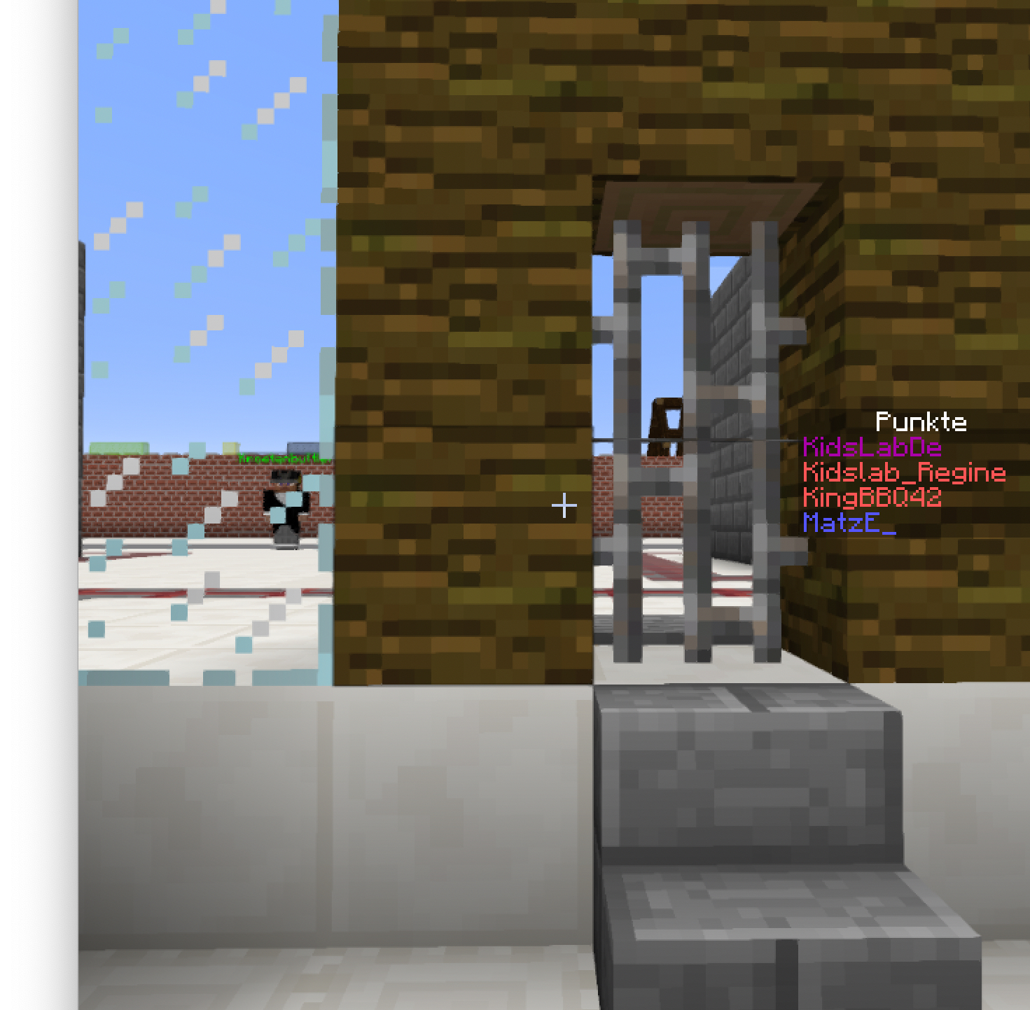
Probleme?
Da kannst nichts hören? Bitte die Webseite mit der Video-Konferenz neu laden.
Eingesperrt etc? NEU Verbinden?

Slide 3
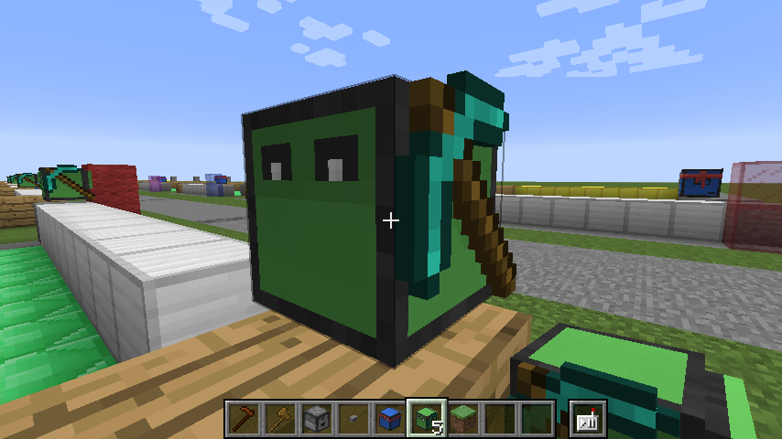
Kurze Wiederholung

Slide 4
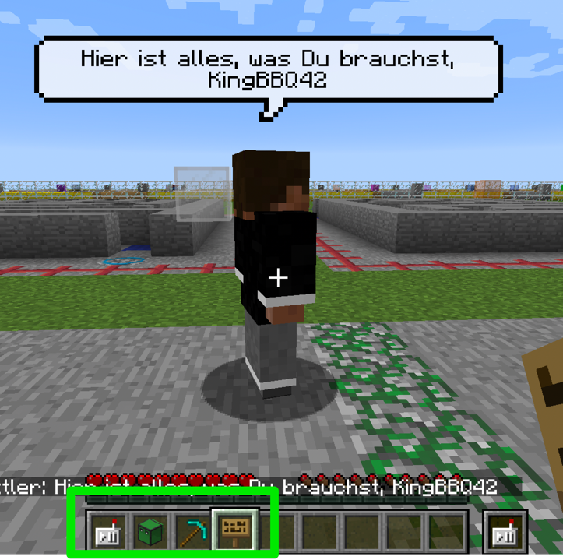
Der Buttler gibt dir alles
1x Schildkröte – Stadtkröte
Kann abbauen…
… und bauen!
Nur Sachen, die Du nicht hast

Slide 5

Hoch runter
Vor zurück
Schildkröten-Kamera
ESC zum verlassen

Slide 6
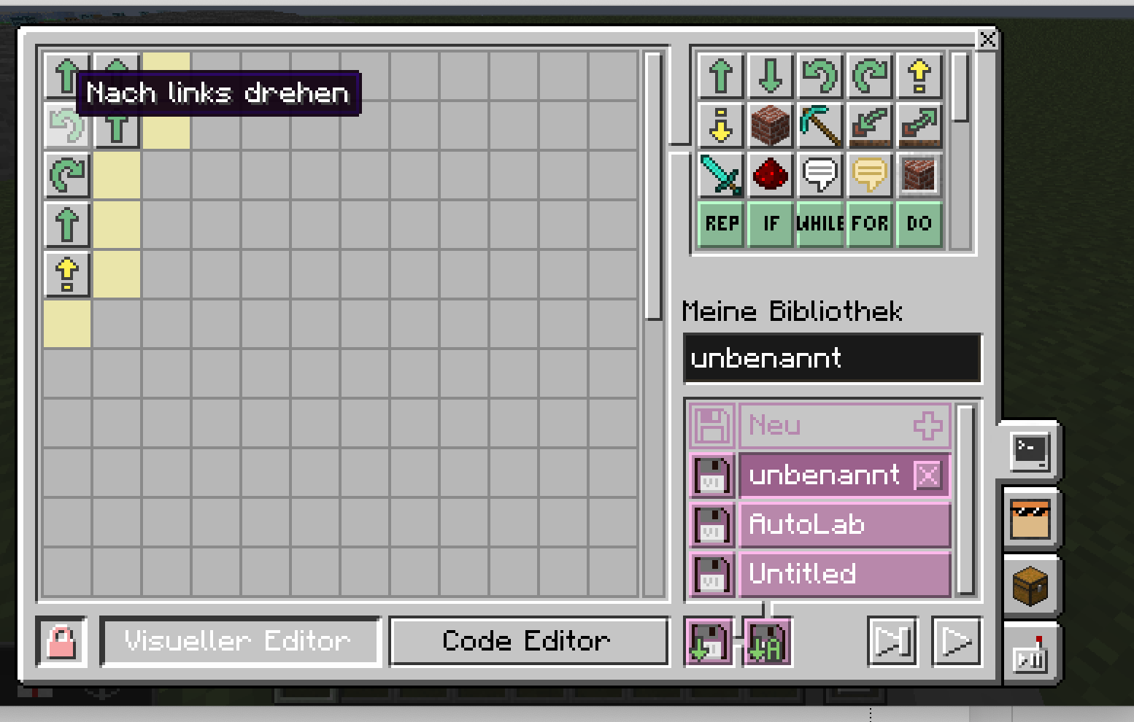


Slide 7
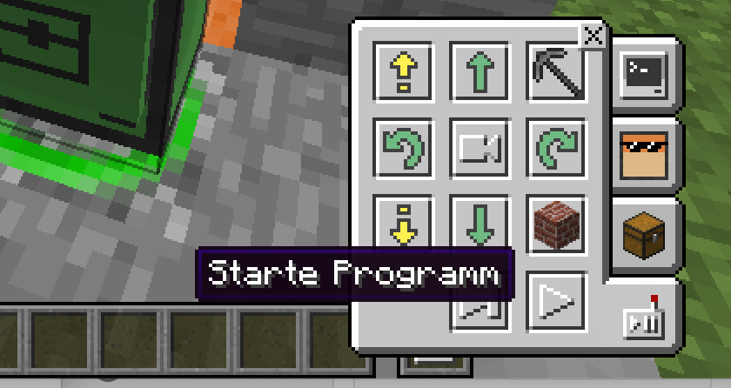


Slide 8
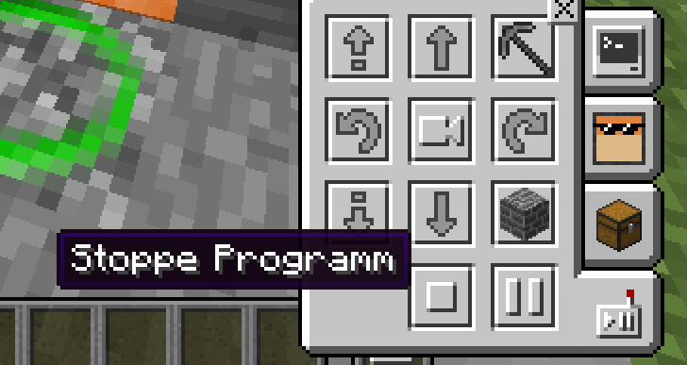


Slide 9
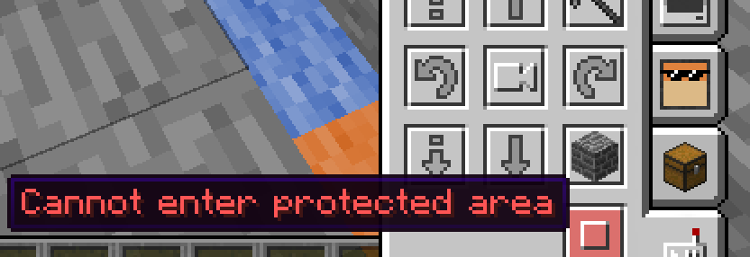

Fehler im Programm?

Slide 10
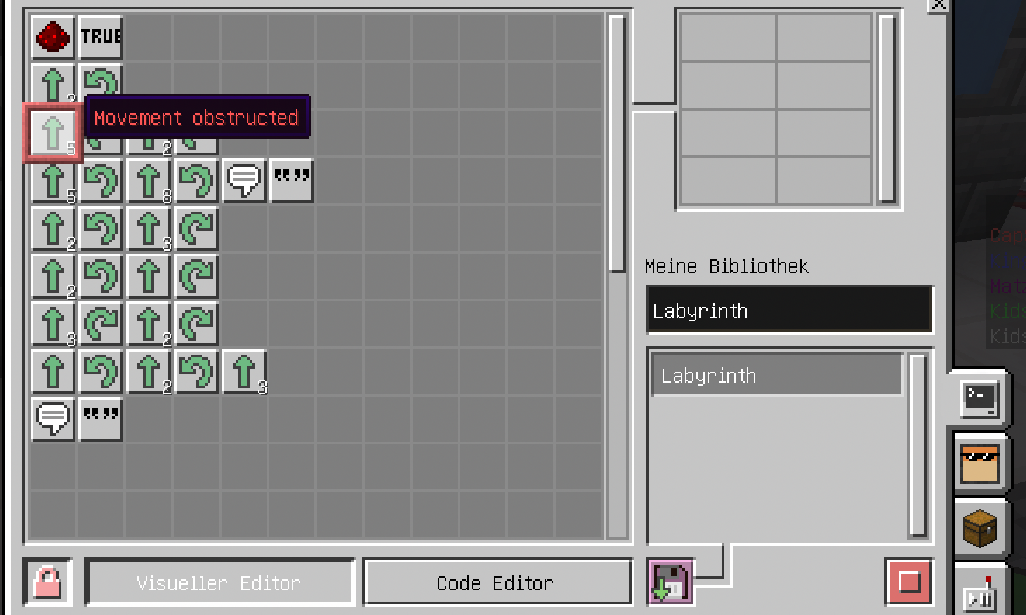

Slide 11
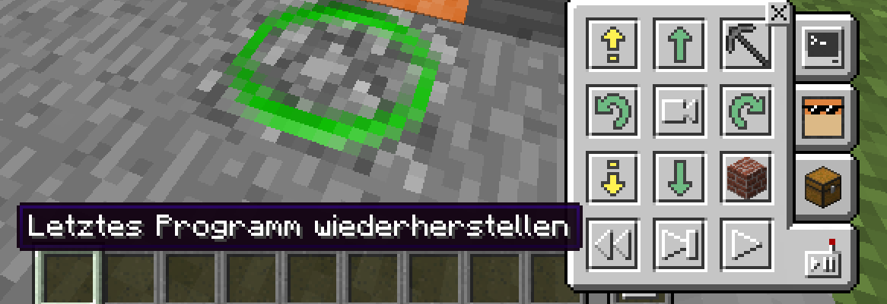

Ansonsten: manuell
Zurückspulen nicht vergessen!

Slide 12
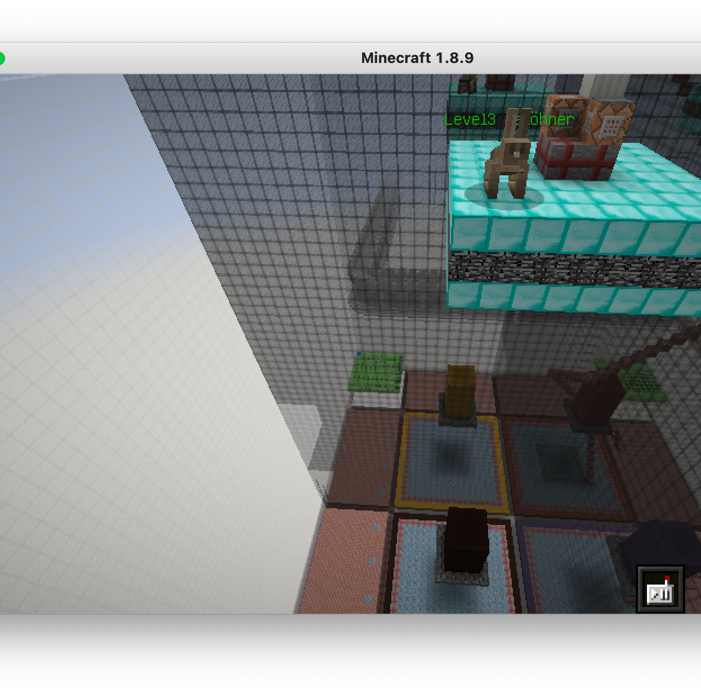
Team-Aufgabe
Schafft es bis nach ganz oben!

Slide 13
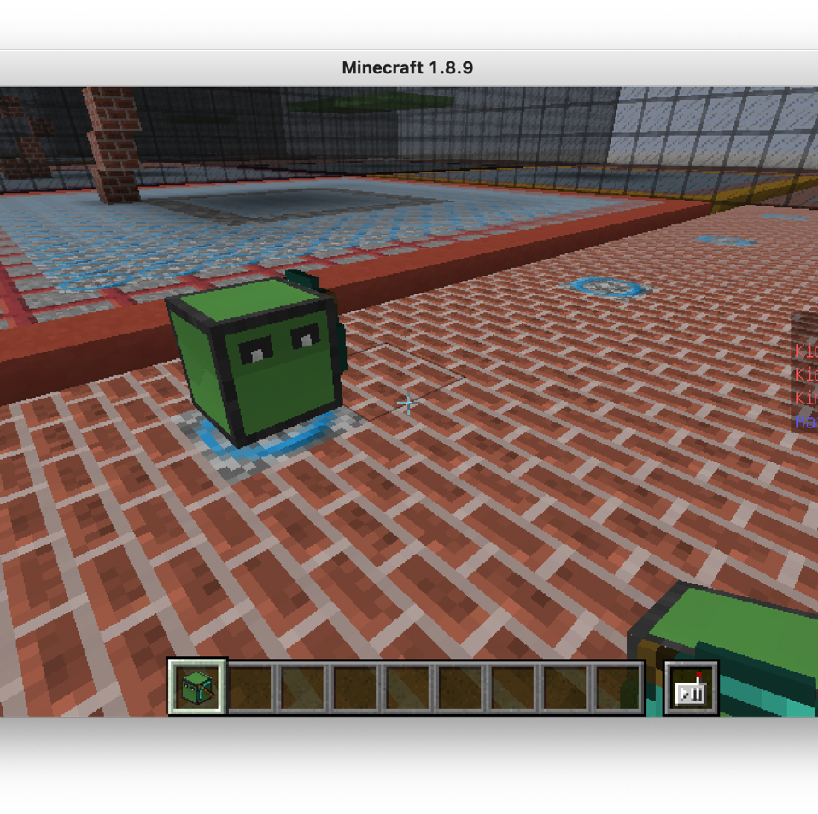
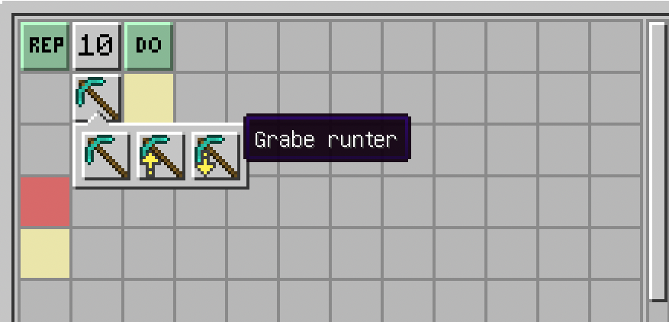
Mining-Team
Baut das nötige Material ab.

Slide 14
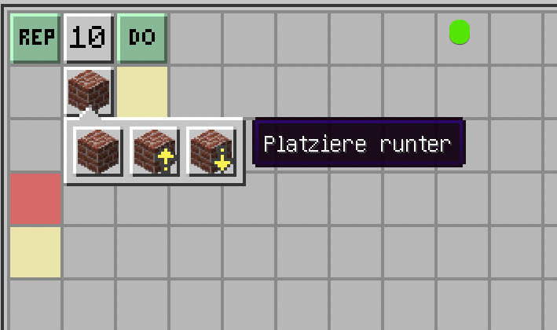
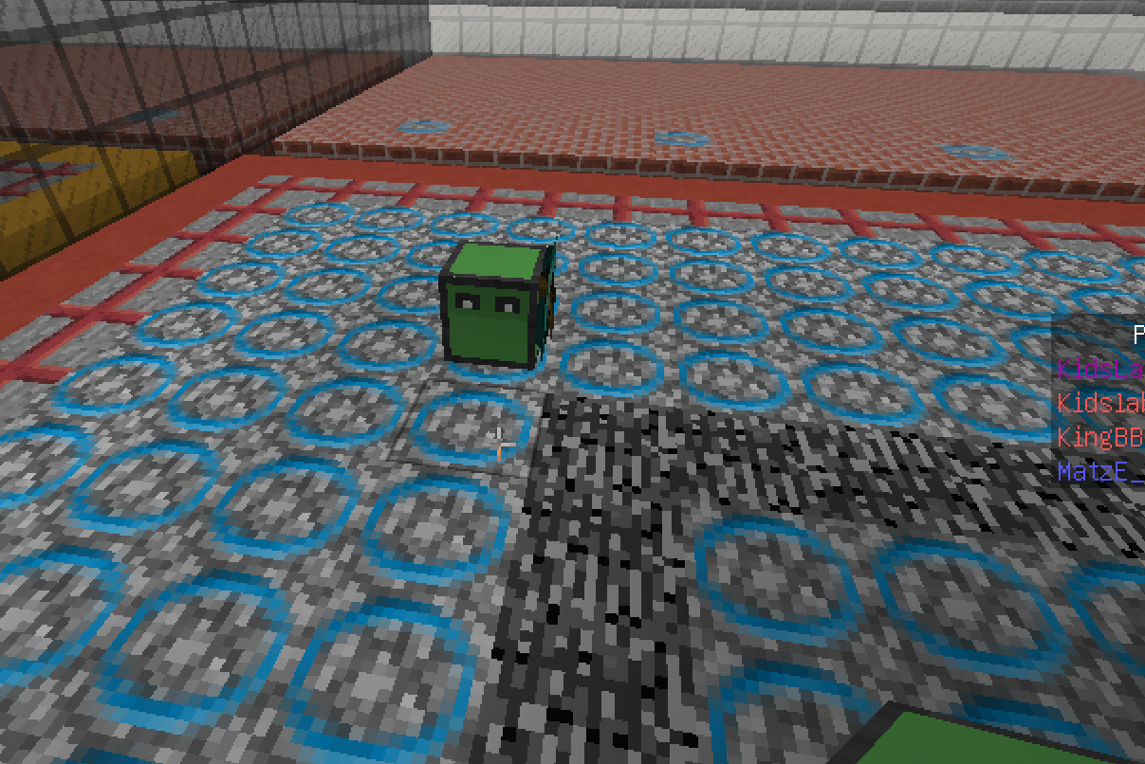
Bau-Team
Baut ”den Weg” nach oben.

Slide 15
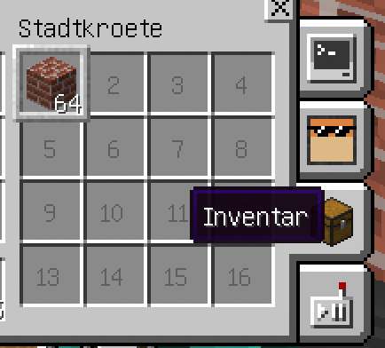
Inventar der Kröte
Abgebautes kommt da rein
Baumaterial nimmt die Kröte hier

Slide 16
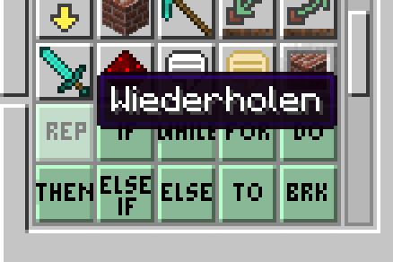
Schleifen und so

Slide 17
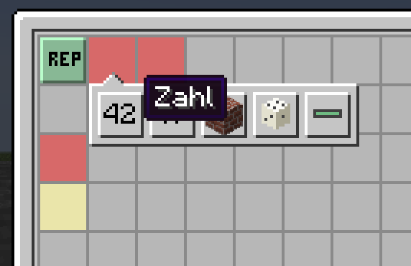
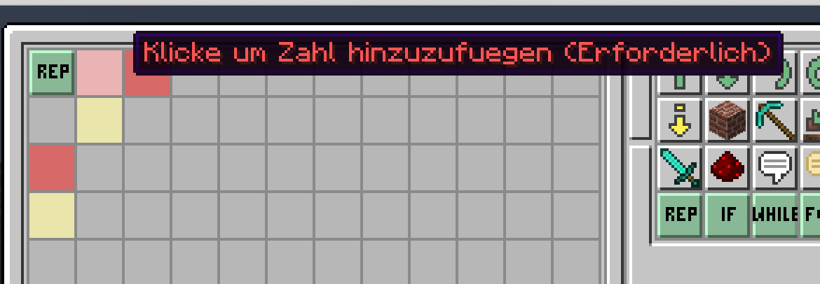
Aufbau

Slide 18


Blöcke. Was? Hier ist doch alles aus Blöcken!

Slide 19
DO / END sind wie Klammern: Das dazvischen wird wiederholt

Slide 20

Wiederhole 10 mal:
(gehe vorwärts)
Nach rechts drehen.

Slide 21
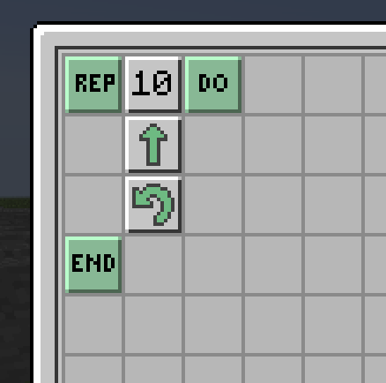
Wiederhole 10 mal:
(gehe vorwärts
Nach rechts drehen)

Slide 22
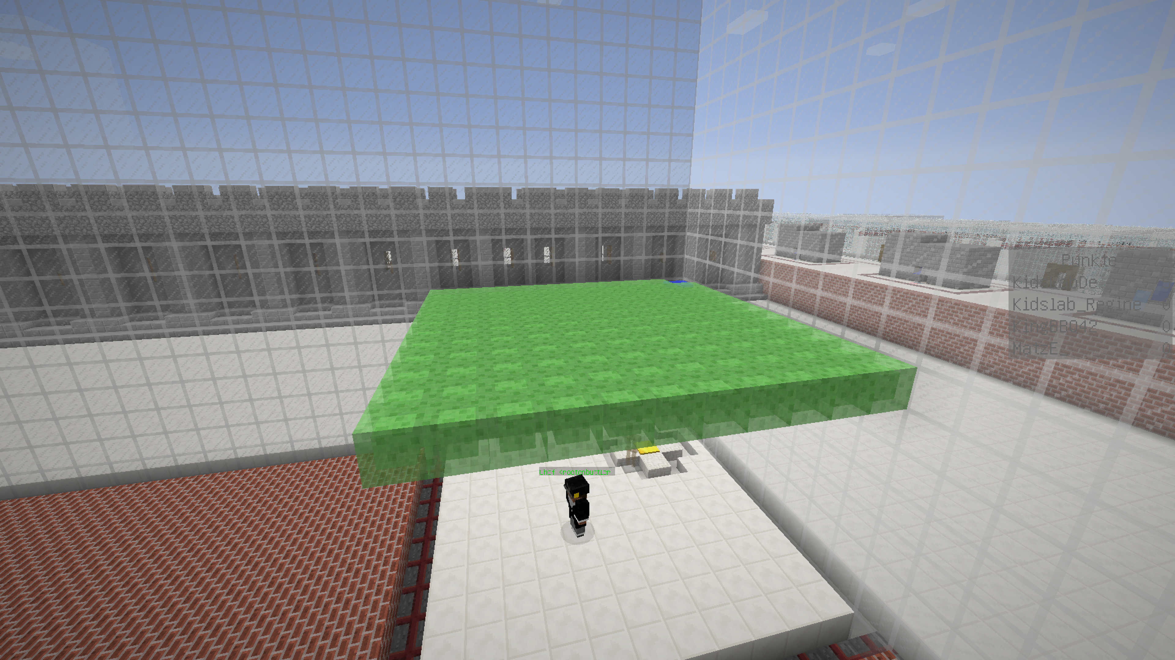
Wer schafft den Sprung?

Slide 23
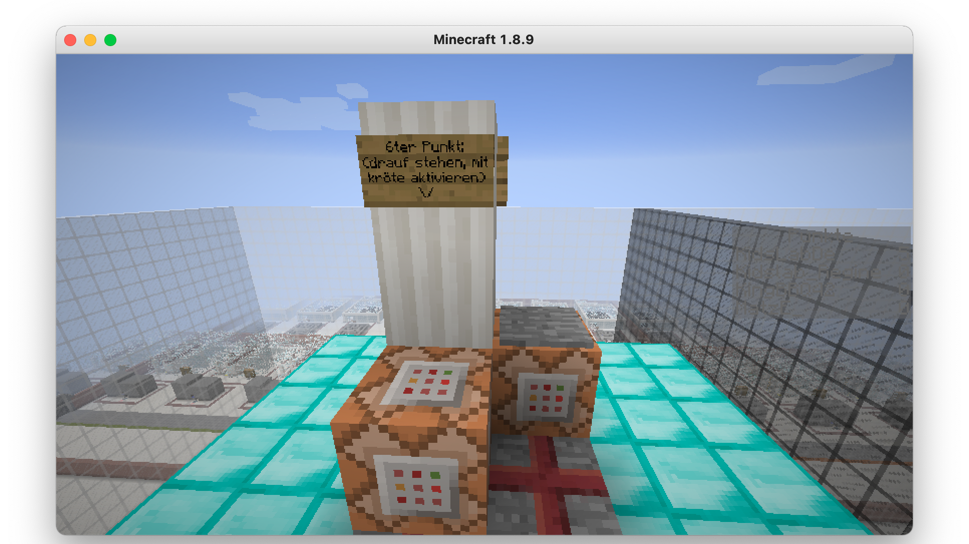
Spezial-Aufgabe: Redstone aktivieren!

Slide 24
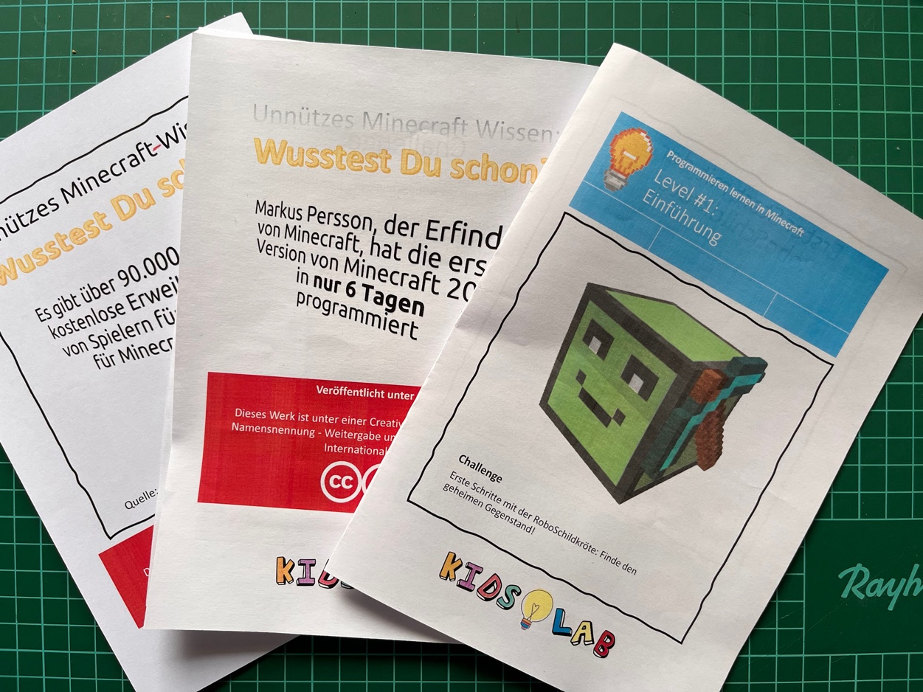
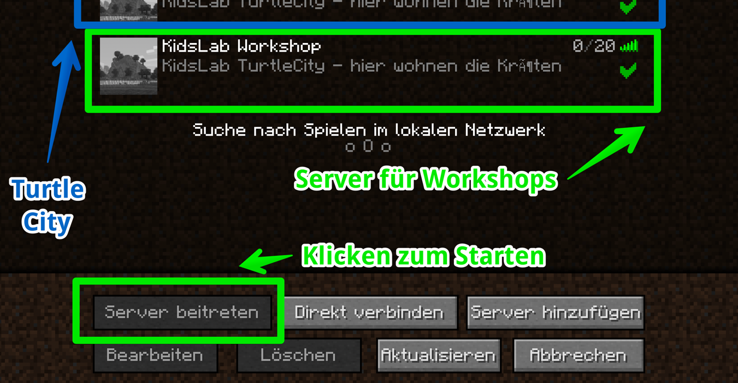
Mehrspieler: KidsLab Workshop

Slide 25

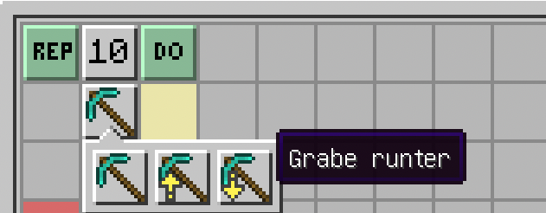
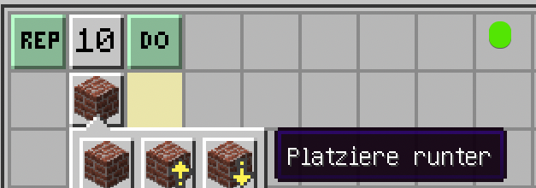
Aufgabe:
Komme bis ganz nach oben!
Team: Abbauen
Baut so viel wie möglich ab
Gebt es an das Bauteam
Team: Bauen
Baut eine Treppe oder so…
Bis nach ganz oben!

Slide 26
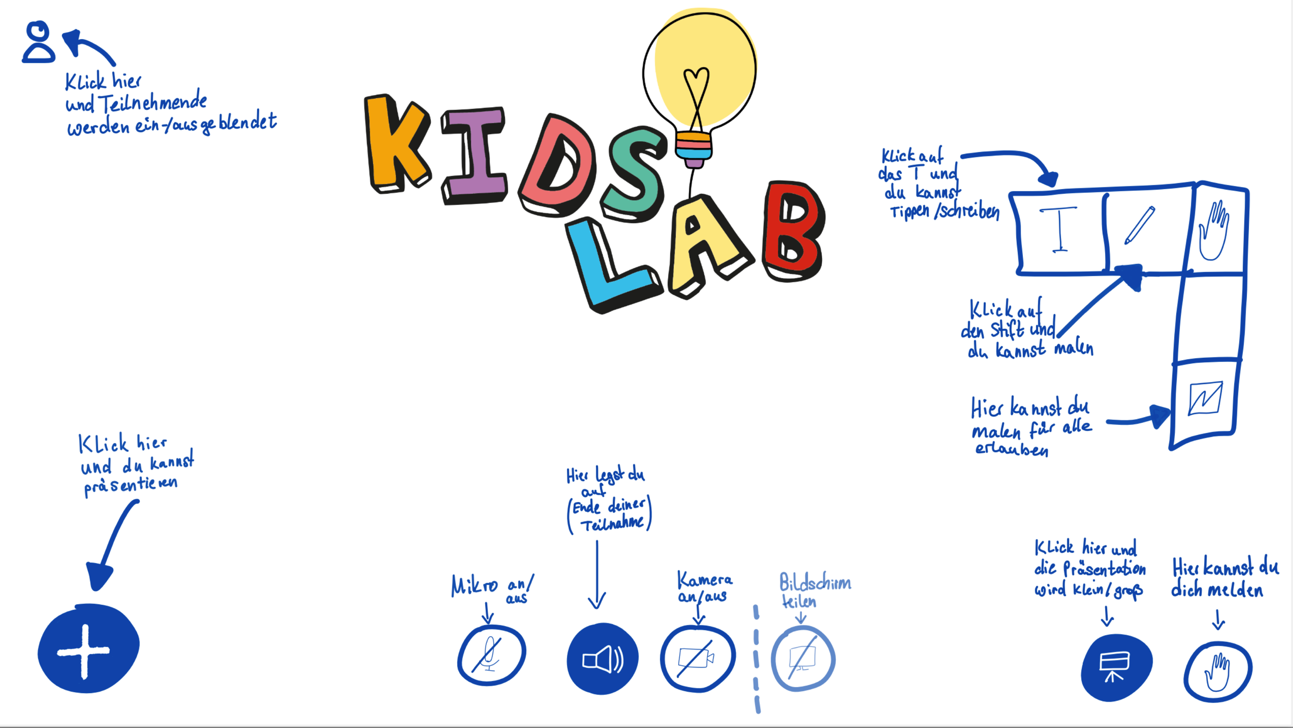

Slide 27

Fragen?
Per Mail: gregor@kidslab.de

Slide 28
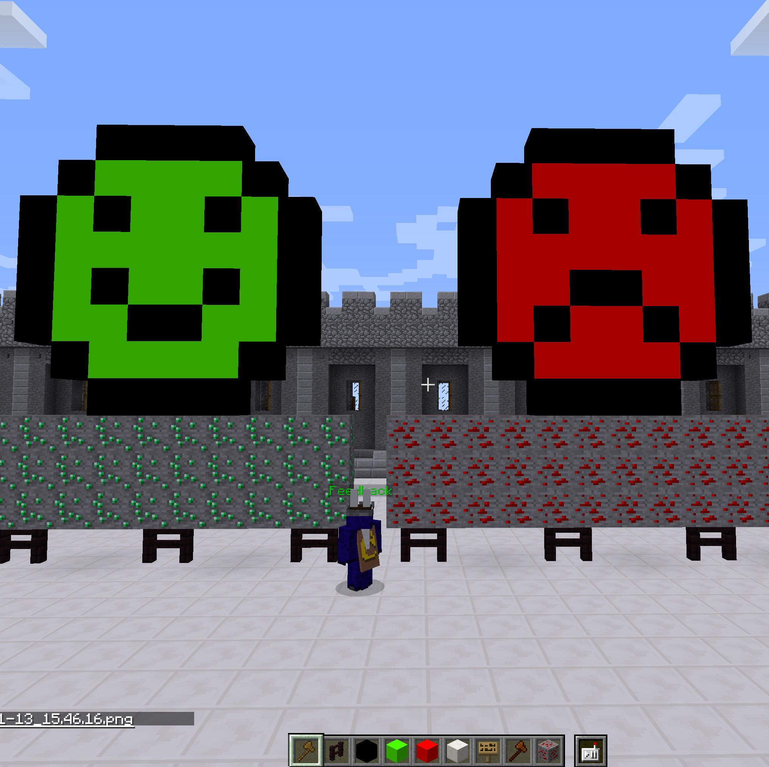
Feedback

Slide 29
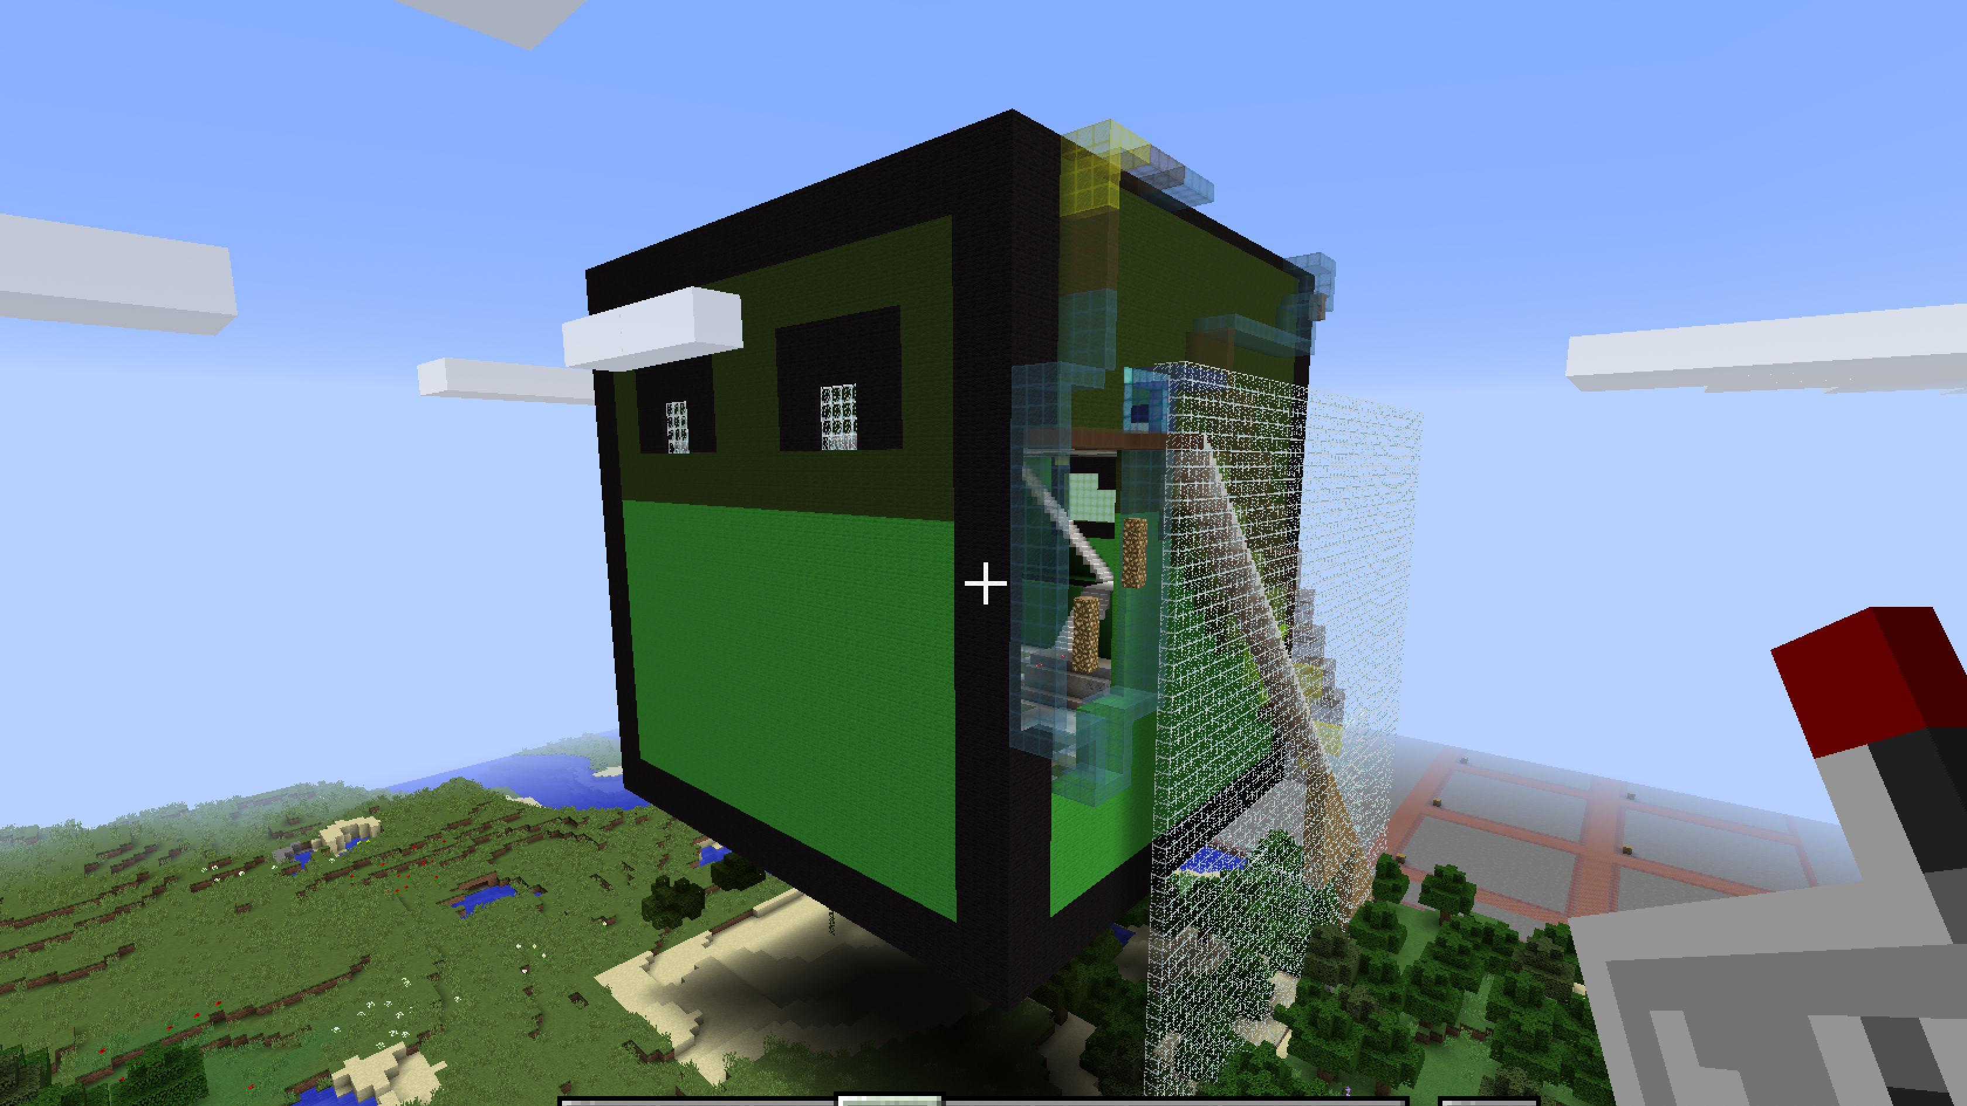
Turtle City

Slide 30
Regeln für Turtle-City
Öffnungszeiten: TurtleCity ist jeden Tag von 14:00 bis 18:00 Uhr geöffnet
Be excellent to each other = Seid nett zueinander!
Nur auf dem eigenen Bauplatz oder Grundstück programmieren oder bauen
Keine anderen Schildkröten oder Bauwerke verändern oder beschädigen!

Slide 31
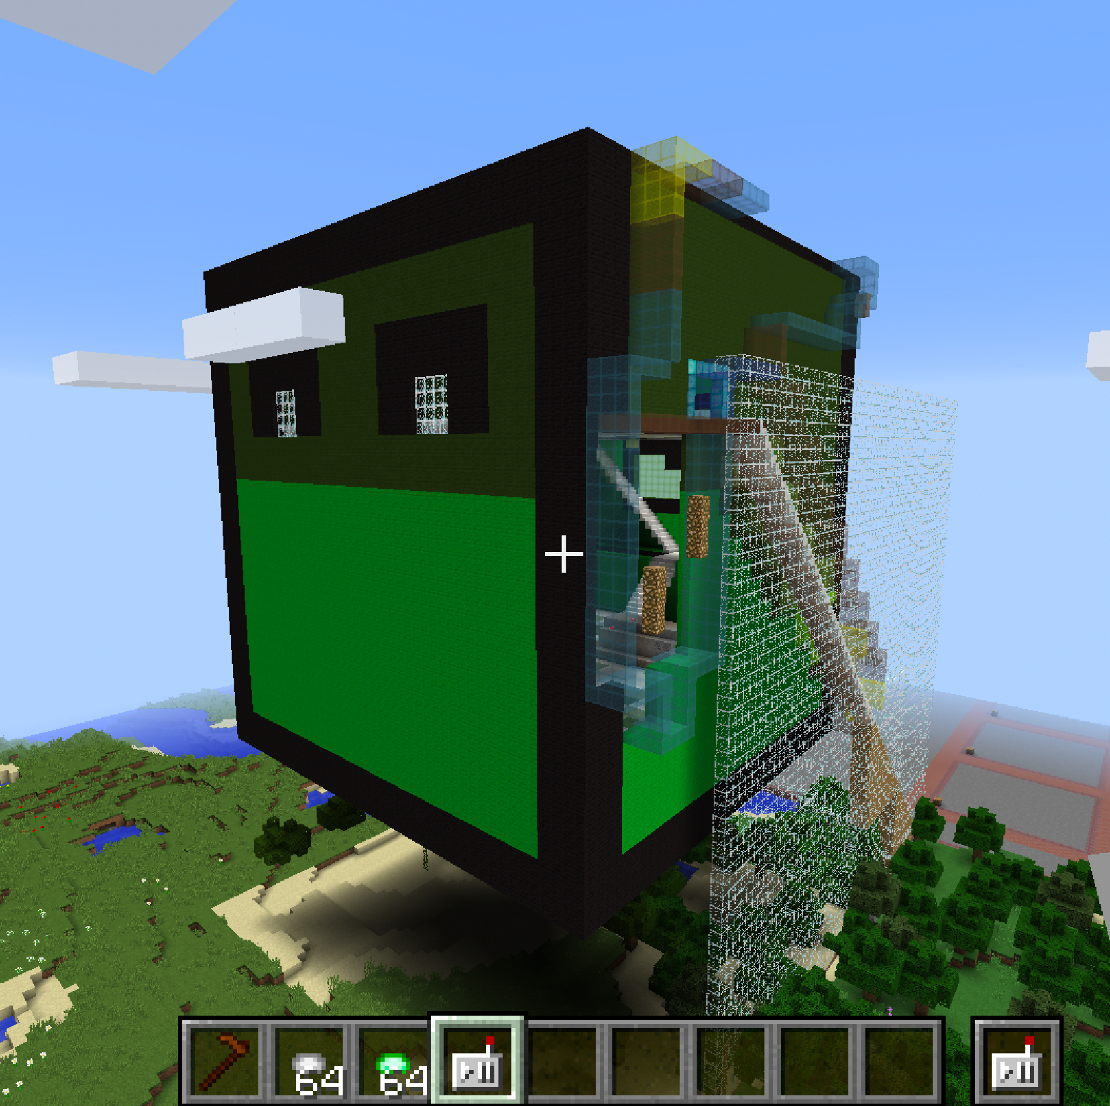
Turtle City – das Museum
Viele Beispiel-Schildkröten

Slide 32
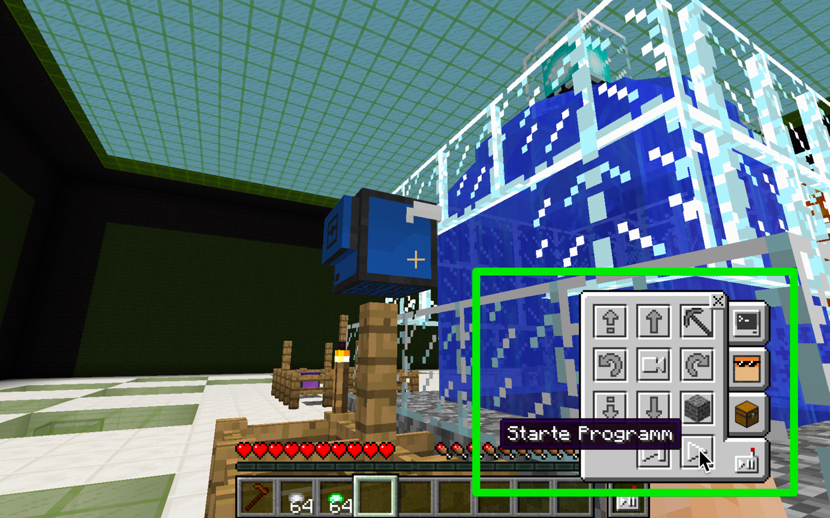
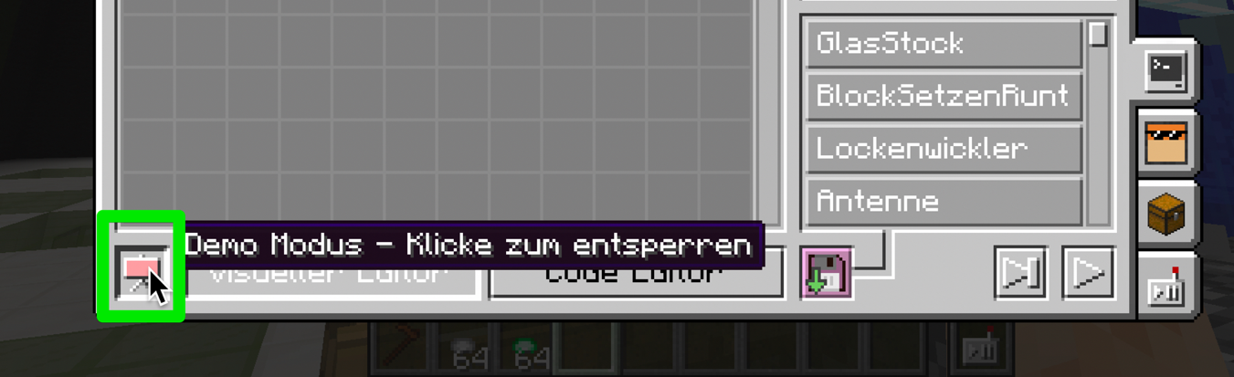
DEMO-Modus

Slide 33
Welcher Satz ist leichter zu lesen?
Franz jagt im komplett verwahrlosten Taxi quer durch Bayern.
franzjagtimkomplettverwahrlostentaxiquerdurchbayern.

Slide 34
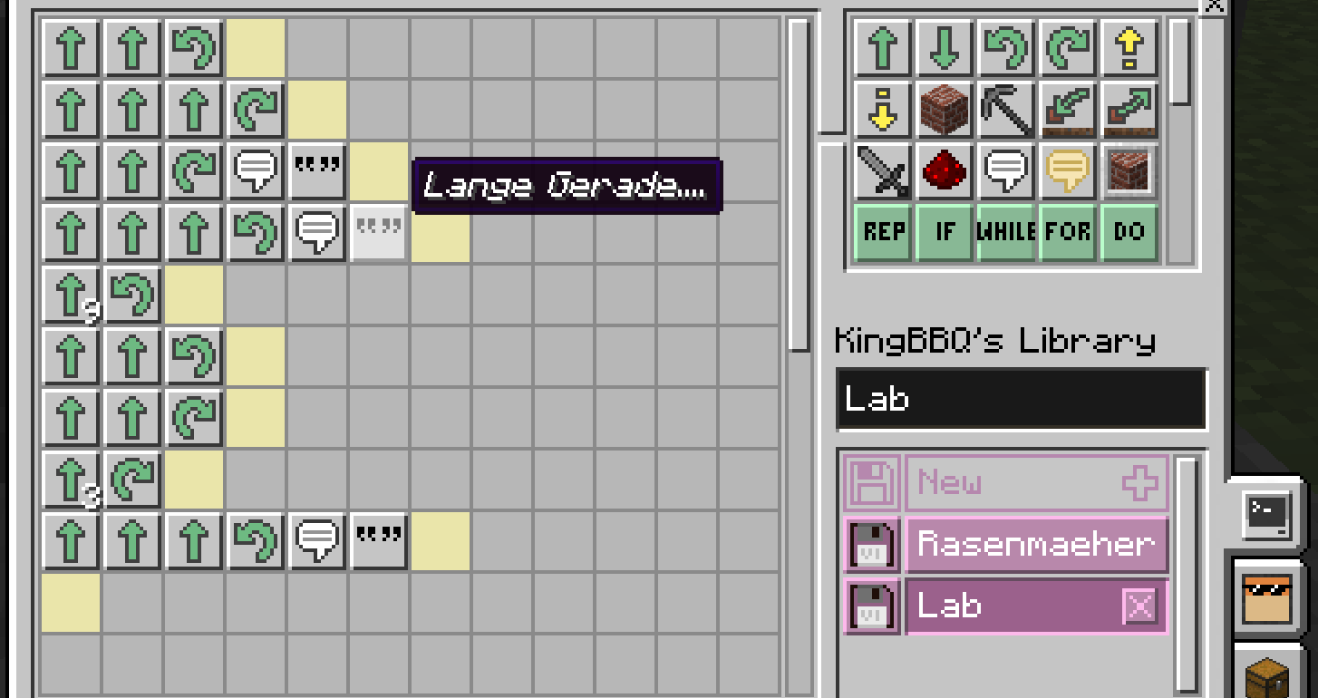

Slide 35
